Slide 1
MÔN KHOA HỌC - LỚP 5
LẮP MẠCH ĐIỆN ĐƠN GIẢN
(Tiết 1)

Slide 2
a. Kiểm tra bài cũ
- Em hãy nêu vai trò của điện?
- Điện trong gia đình của em sử dụng được lấy từ đâu?

Slide 3
MÔN KHOA HỌC
LẮP MẠCH ĐIỆN ĐƠN GIẢN
(Tiết 1)

Slide 4
Hoạt động 1:
Giới thiệu các thiết bị điện.
Cực dương
Cực âm

Slide 5
Hoạt động 1:
Giới thiệu các thiết bị điện.
Dây tóc
Núm thiếc

Slide 6
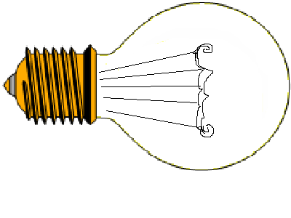
Hoạt động 2:
Thực hành lắp mạch điện đơn giản.

Slide 7
Hoạt động 2:
Thực hành lắp mạch điện đơn giản.

Slide 8


Hoạt động 3:
Thực hành kiểm tra mạch điện.
a
b
c
d
e

Slide 9

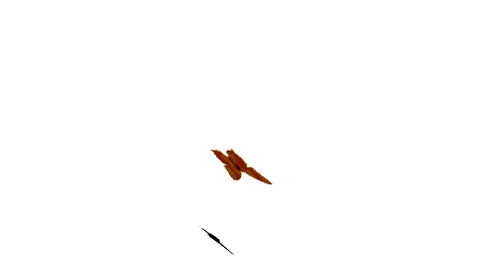





Slide 10


Kiểm tra
a

Slide 11
Kiểm tra
b
Chưa kín mạch
Hãy lắp lại !

Slide 12
Kiểm tra
c
Nguy hiểm
Hãy lắp lại !

Slide 13
Kiểm tra
d

Slide 14
Kiểm tra
e
Chưa kín mạch
Hãy lắp lại !

